Slide 1
2024赛季
文化建设分享交流会
2023年12月

Slide 2
2024赛季
西安电子科技大学IRobot战队
文化建设分享
24赛季项目管理邓亦晨 2024年12月

Slide 3
目 录
1.认清战队文化
2.文化建设动作
3.文化建设成果

Slide 4
认清战队文化

Slide 5
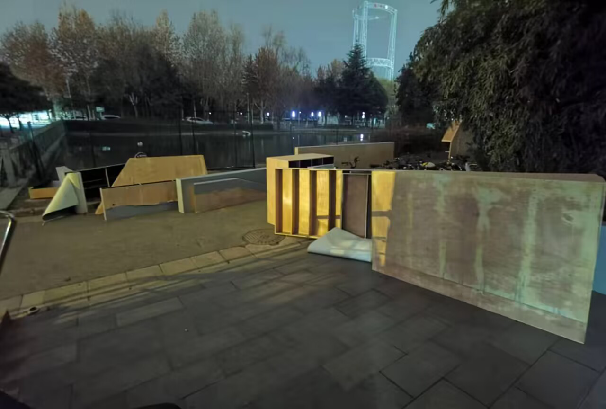
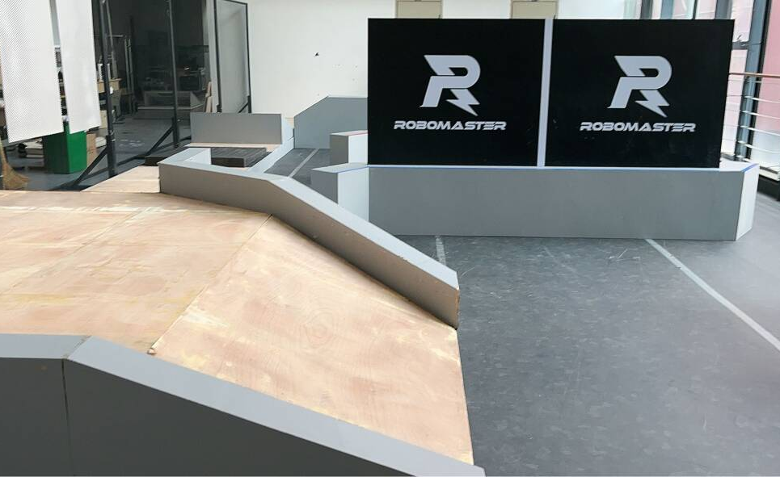
为什么要认清战队文化建设现状
组织文化是指被组织成员共同接受的价值观念、工作作风、行为准则、团队意识、思维方式、工作作风、心理预期和团体归属感等群体意识的总称。我们认为，战队文化可以分为两层理解：队伍参赛氛围和队伍价值观。
队伍参赛氛围是战队文化的表层体现，是可感知的。对于参赛队员，有明确目标，知道自己要做的事并能够做到、能够融入战队并建设战队、和其他队员友好交流；对于管理层，他们能感受队员的热情、支持，能信任队员。战队能够一起完成事情。

Slide 6
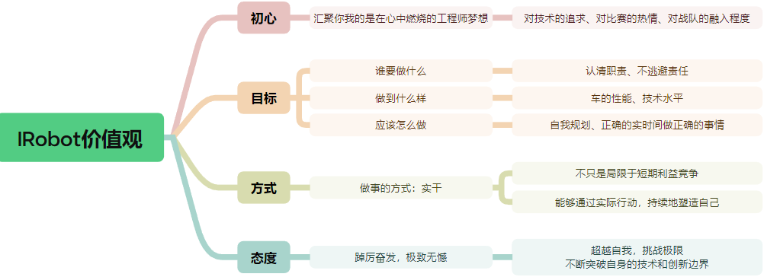
为什么要认清战队文化建设现状
战队文化深层是战队的价值观——战队共同的理念、目标、方式、态度等。不同于易受到影响的文化氛围，价值观更深刻体现文化结构，当战队的成员认识到队伍的价值观念引导和具体动作给战队带来了成功，并带领他们经历过无数比赛起伏，他们才会认为这些价值观念是 “正确”的，然后才会内化、分享，并视之为理所当然，成为价值观。积极的、正向的价值观毋庸置疑将带领战队前进。
不论是可感知的参赛氛围还是深刻的战队价值观，为了更好的建设战队文化，有必要先对战队文化展开调研，进而通过适当的“手段”引导和干预战队文化，构建更好的备赛氛围，队伍上下齐心，实现目标。

Slide 7
文化建设开始——文化调研

Slide 8
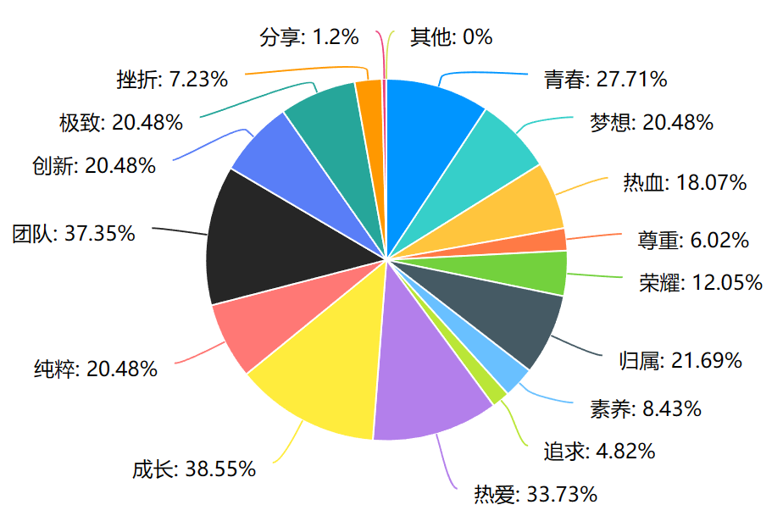
文化调研——问卷分析
我们收集了83份问卷，重点对RM文化感知进行了分析，除了对所有被调查人进行分析，我们还对预备队员正式队员和顾问分开进行分析。我们认为，这些文化关键词和语句的选取倾向，能够一定程度上反映队员的文化倾向。
最高频的三个词依次为：“成长”、“团队”、“热爱”
但“分享”、“追求”、“尊重”、“挫折”选取率就比较少了
顾问及退休队员中极致的选取比率达到了40.91%
我们得出结论，在价值观上，队员基本符合管理层对于价值观中对于初心的期望，但具体到目标、方式和态度上则有不足，我们认为这是战队本赛季文化建设需要优化的地方。

Slide 9
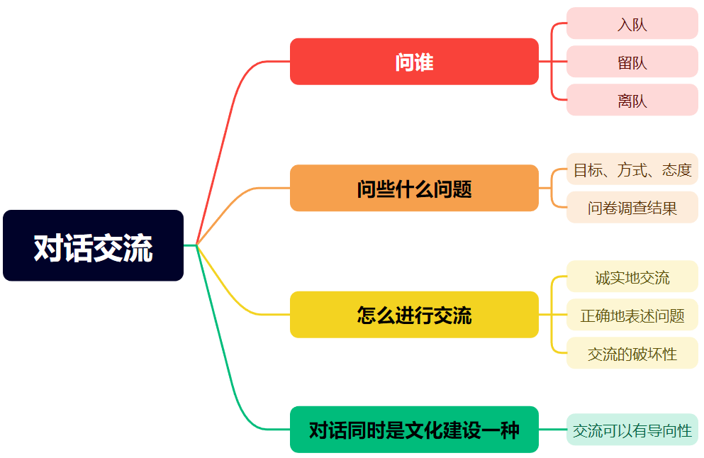
文化调研——对话交流
问卷调研通常来说只能观察到一些比较突出的细节，为了更加深入对队伍文化展开调研，作为队伍的管理层，需要主动和队员展开对话交流，这里的关键在于了解到队伍成员究竟认为他们在干什么，是否符合管理层的预期。
与此同时，队员可能会直接或间接向管理层反映队伍情况，利用这种对话，也可以了解队伍当下的文化情况。

Slide 10
文化调研——对话分析
例如，针对问卷调查赛事文化认同度打出低分的同学，我们和这几位同学进行了对话，了解并分析他们认为没有贯彻好RM文化的理由，收集了结果：
同学 | 认为没有贯彻好RM文化的理由 | 分析
小C | 比赛越来越复杂，如果没有充足资源（资金、场地、人）根本比不过强队。比赛越来越排斥中下游队伍。 | 的确比赛在变得越来越复杂，而作为管理层在积极争取资源的同时，是需要做好队伍的目标期望管理，现实的理解比赛和期望，避免过高的期望导致挫败，过低的期望导致不能充分发挥潜力。
小Y | 实验室重视比赛成绩，忽略了实验室文化需求，战队学生的参赛热情和发展需求被忽视。 | 作为管理层，一方面要鼓励队员以“踔厉奋发，极致无憾”态度的努力和进步，另一方面引导队员明确比赛不仅是获得荣誉的机会，更是个人学习和成长的平台。
例如，针对预备队员离队的情况，我们也和同学进行了对话分析：
同学 | 退队的理由 | 分析
小D | 能理解别人的代码，但难以自行编写。尽管通过模仿能学到一些东西，但不理解基础原理。队内学习方式更偏向应用于己无益。 | 队内存在部分浮躁的风气，这和我们鼓励的“实干”精神相违背，不仅需要改善培训的有效性，更好地满足学生的发展需求，更应该重视务实的队内氛围。

Slide 11
文化建设动作

Slide 12
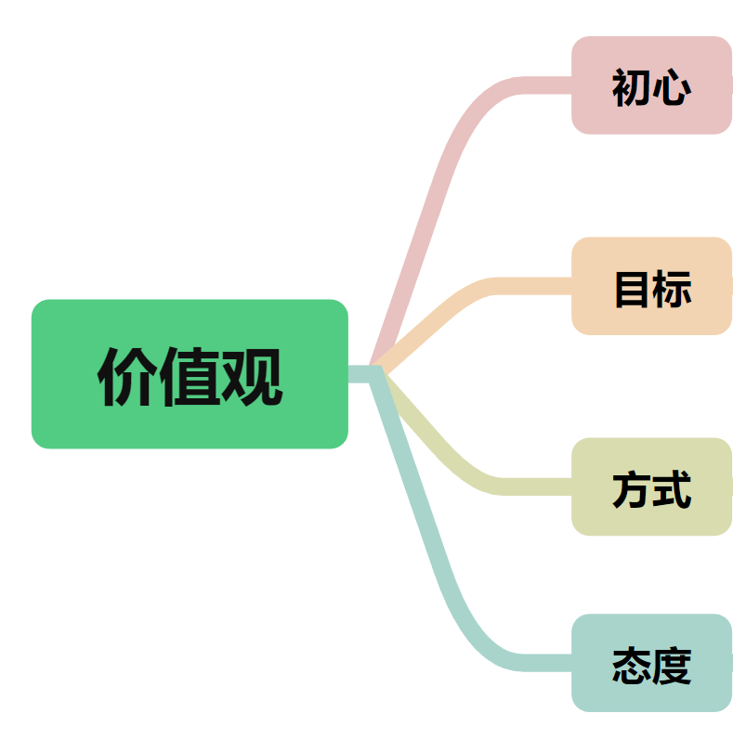
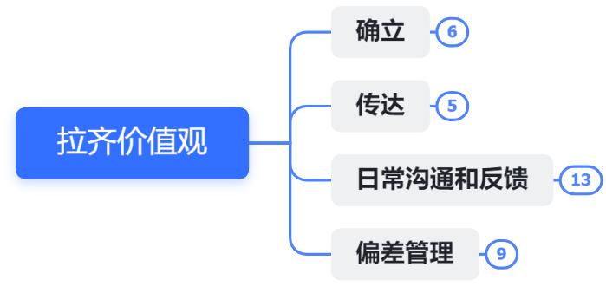
文化建设核心——拉齐价值观
通过直接观察、问卷调查或是对话交流，可以认为了解战队当下价值取向，而作为管理层，需要清楚什么样的价值观是需要去提倡的，这个提倡的价值观和当前价值观的差值就是文化建设需要做的事情，即拉齐价值观。

Slide 13
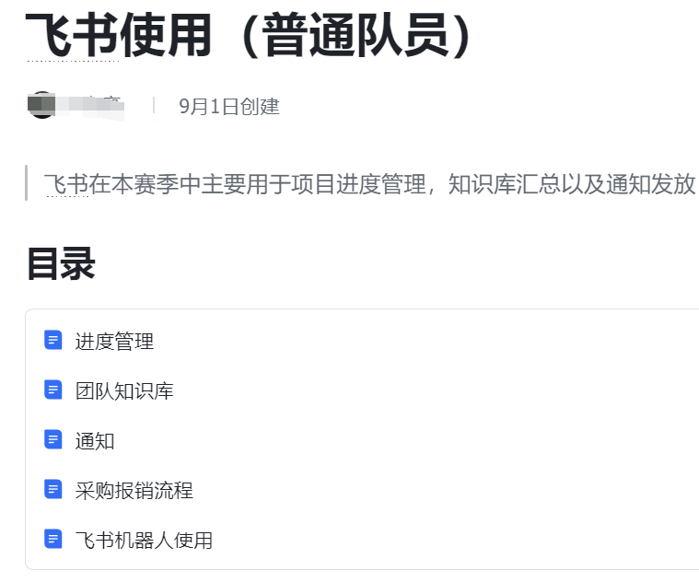
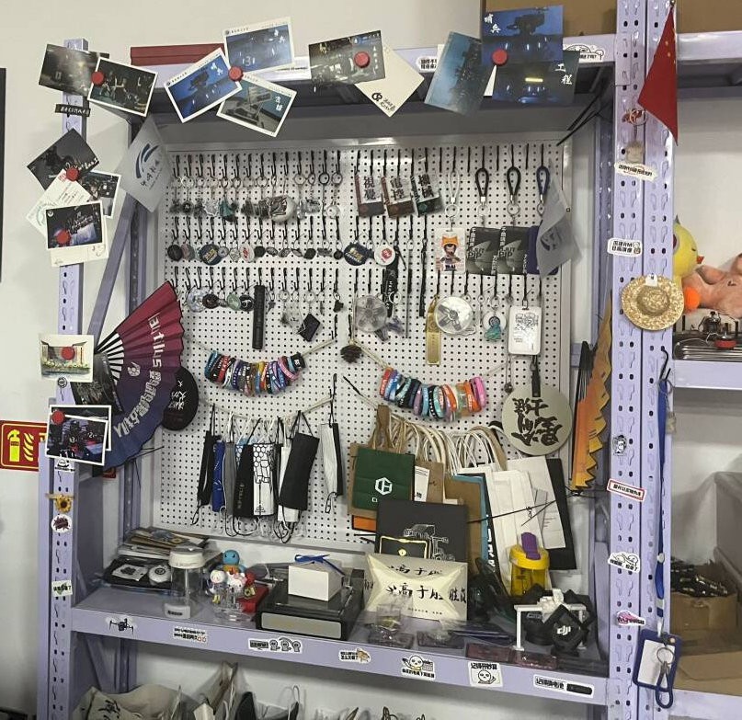
价值观的确立

Slide 14
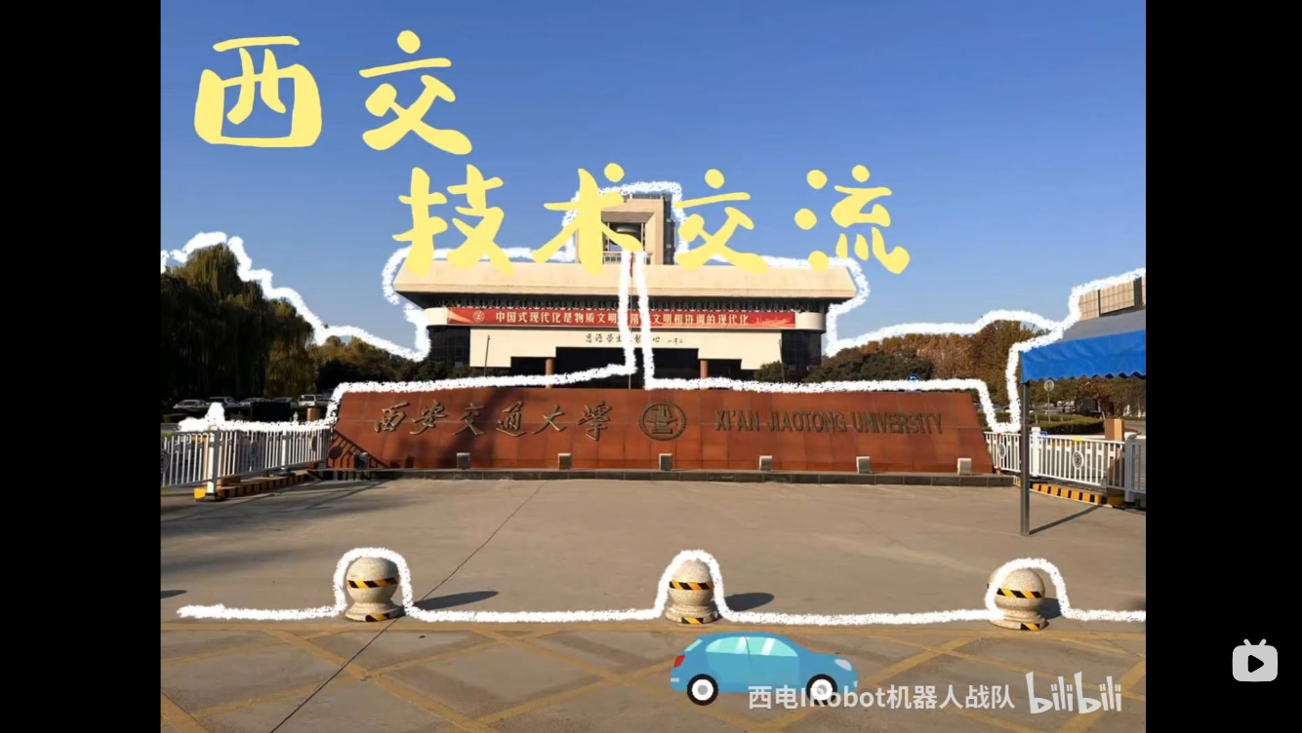
关键动作——技术交流

Slide 15
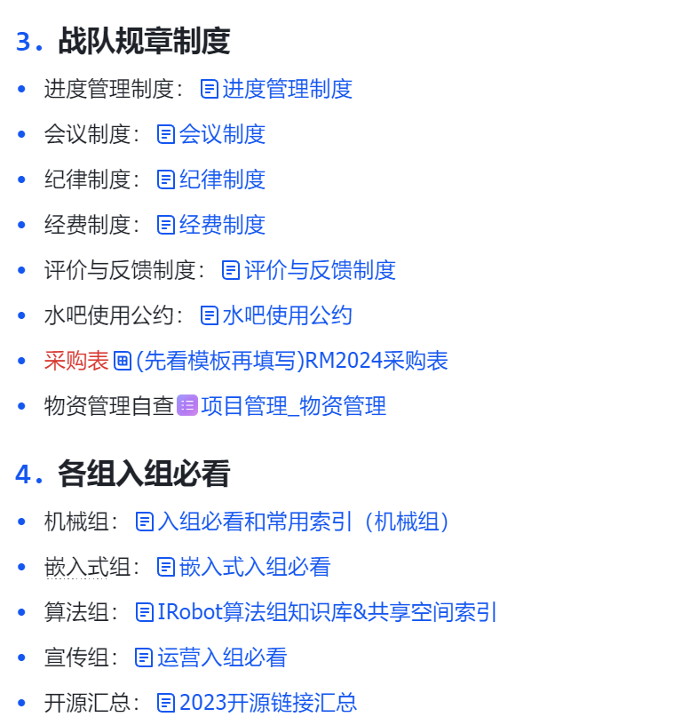
价值观的传达

Slide 16
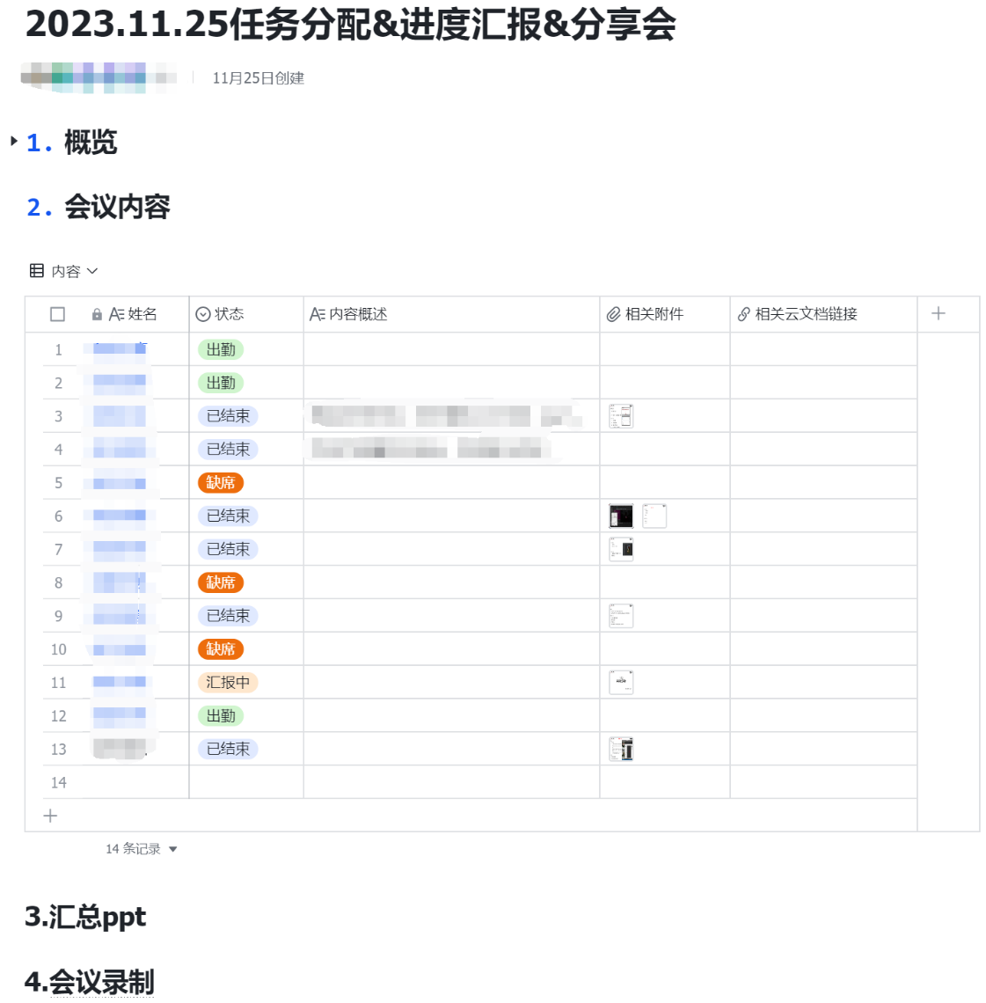
关键动作——内部技术分享
在技术组内，一个月一次展开技术分享交流会，鼓励队员分享成功的经验和挫折的教训，也鼓励队员提出讨论新的想法和解决方案，激发战队成员的实践力。

Slide 17
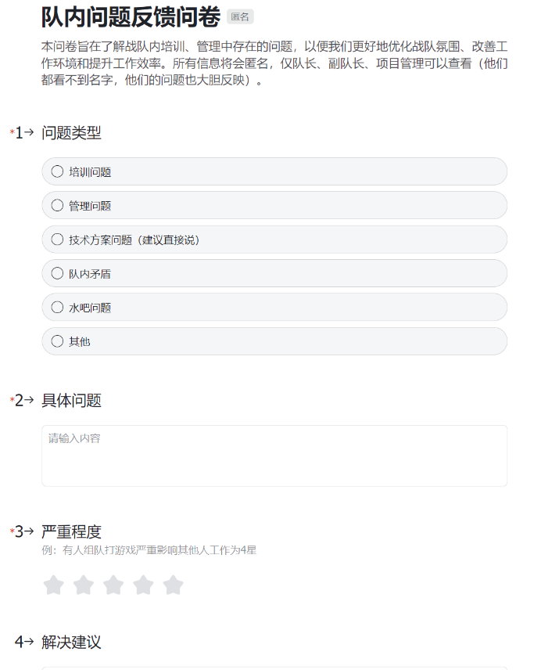
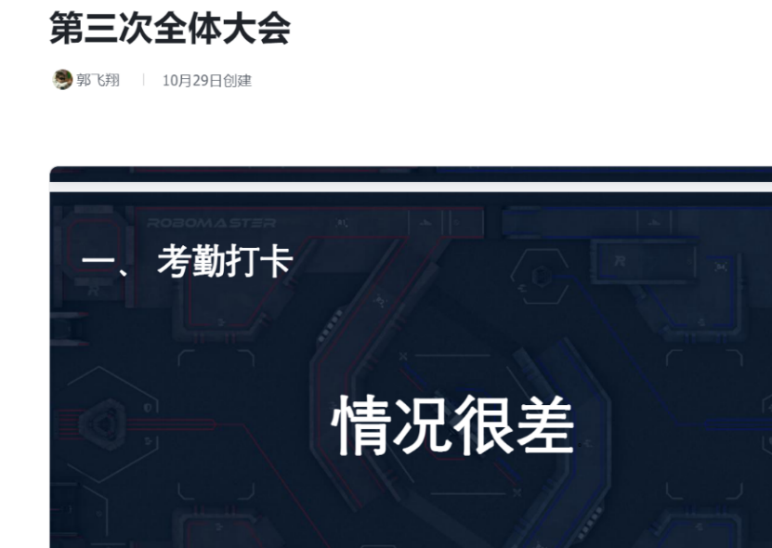
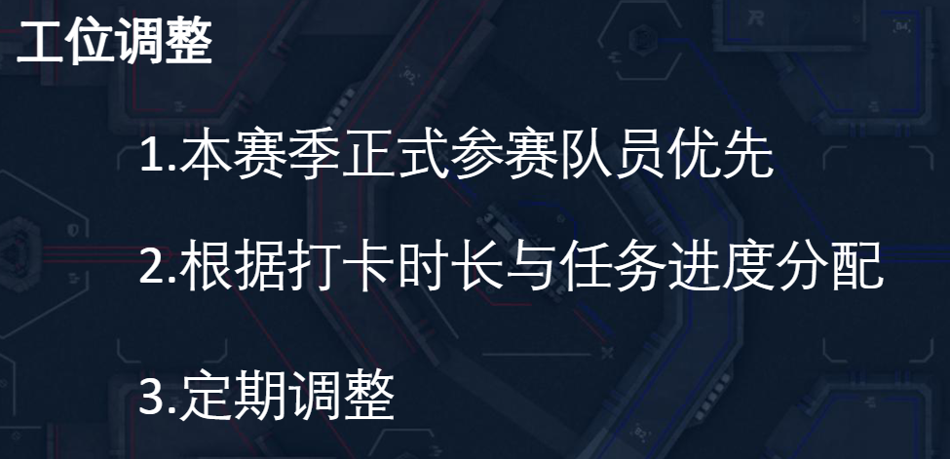
在日常沟通和反馈中拉齐价值观

Slide 18
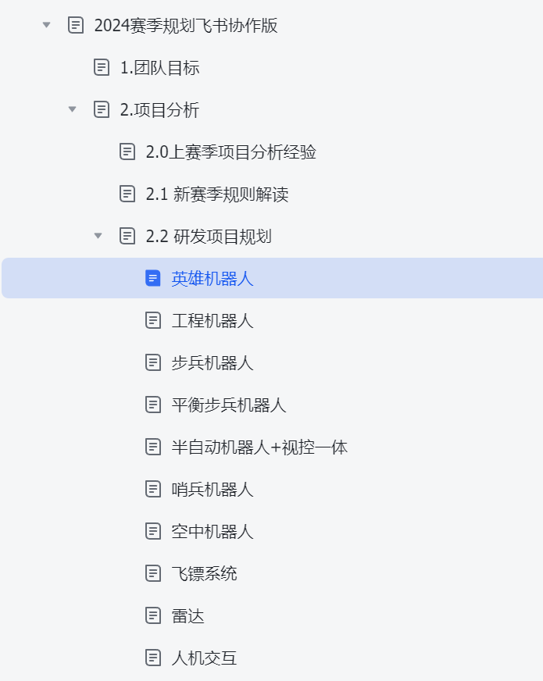
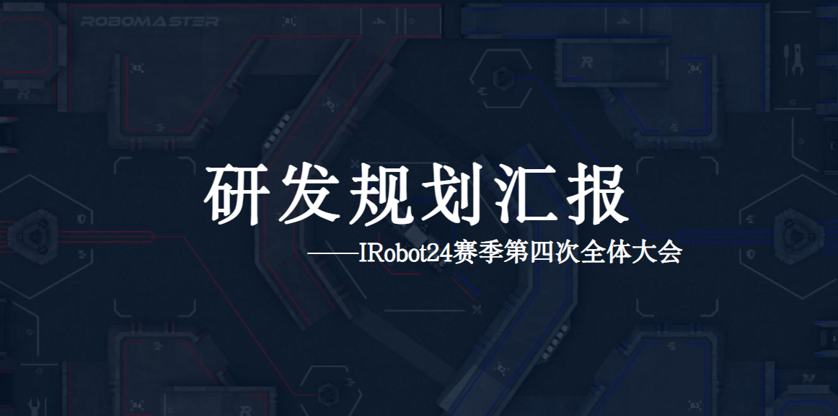
关键动作——答辩机制
本赛季我们设立了答辩机制：即每个月定期举行兵种组进度的答辩，面向全队，分享进度以及下一步计划，并由指导老师和管理层打分。目前已经举行了一次赛季规划答辩。我们希望通过这种动作，鞭策每一个队员，并且强调队员，自己做的事情和队伍发展息息相关，培养他们的实干精神。同时也让战队成员了解相互的工作。逐步形成高效、踏实做事的战队氛围。

Slide 19
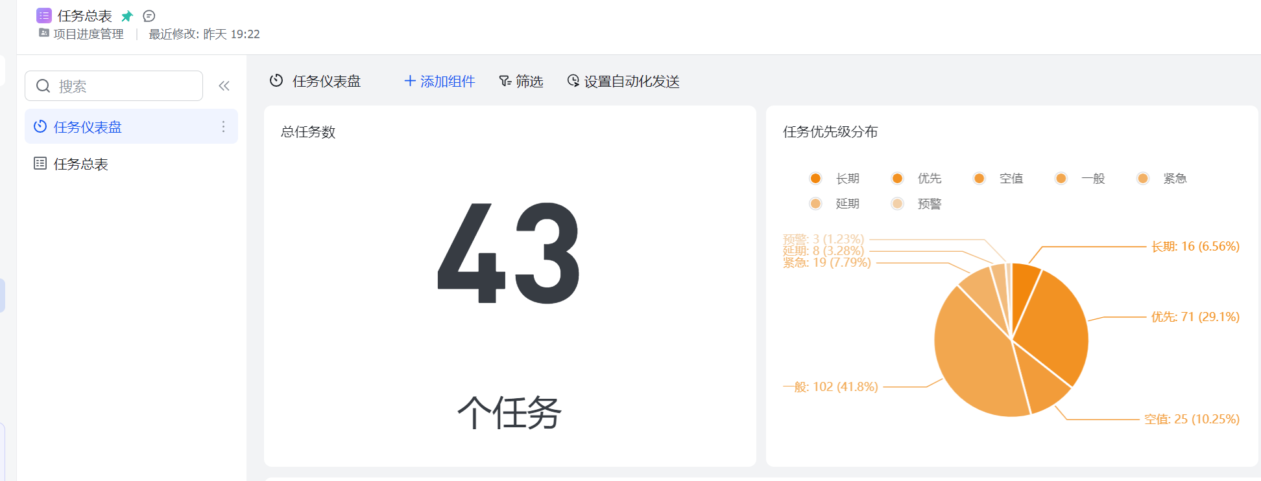
关键动作——飞书记录和进度墙
本赛季我们重点关注任务记录。我们认为，这种直观的成果产出的反馈是加深团队凝聚力最重要的部分：兵种组的成员完成自己的进度，推动整个兵种组进度，进而完成团队的进度。这是一个正反馈的过程，当每个成员相信自己可以做出成果，也信赖队伍其他同学，队伍凝聚力也油然而生，也深化为每个人的价值观。

Slide 20
价值观的偏差管理
我们强调偏差管理的重要性。发现问题后，积极的解决问题：了解是什么导致了价值观的偏差，问题出在哪里，什么地方是需要重新明确，什么措施需要调整。通过不断地确立、传达、沟通和反馈并对偏差进行处理，实现价值观建设、文化建设的循环。

Slide 21
文化建设成果

Slide 22
文化建设成果——人才成果
通过不断文化建设和价值观培养，我们培养了一批批踏实肯干、责任心强的工程师。在战队价值观熏陶的队员走入社会后，对国家社会、对高新技术、机器人行业做出了更多的贡献，在自己的领域发光发热。
人才成果是是验证文化建设成果的一种重要方式，同时也能指导后续的文化建设工作策略，同样能为队伍文化沉淀内容。良好的人才成果也是榜样，激励现在战队的成员继续努力。我们认为，这种正面的榜样力量会让队员和队伍价值观更加靠齐。

Slide 23
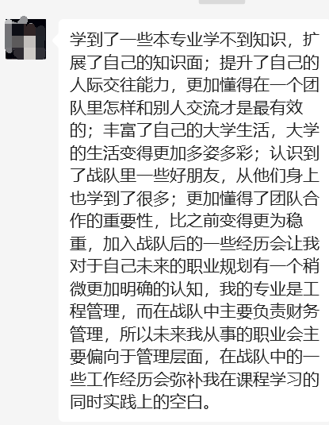
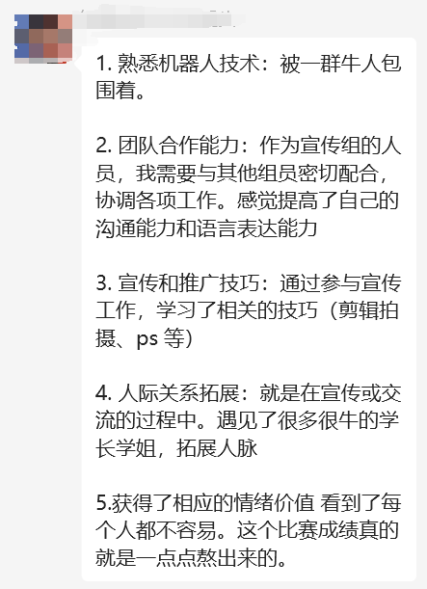
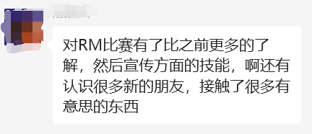
文化建设成果——非技术成员发展
运营组成员在文化建设中参与深、作用广。参与文化建设和队伍管理中让我们运营组成员，可以深入学习运营和管理。
从升学的情况来看，运营组的参赛经历帮助队员提高自身素质参与科研工作。从工作情况来看，运营组成员能以丰富的项目经历，获得广泛认可。

Slide 24
Q&A

Slide 25
文化建设报告误区

Slide 26
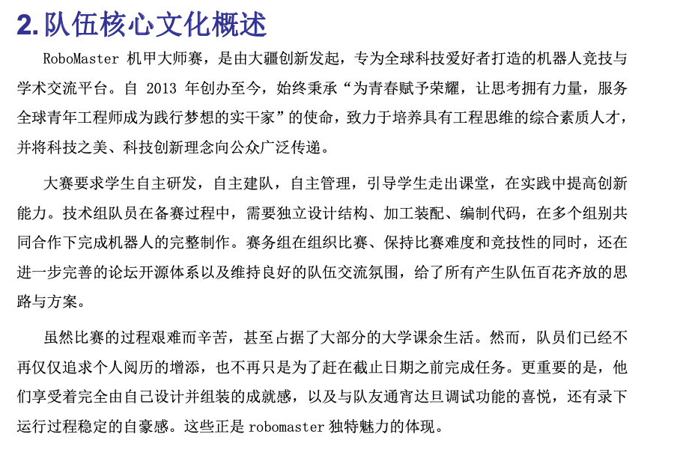
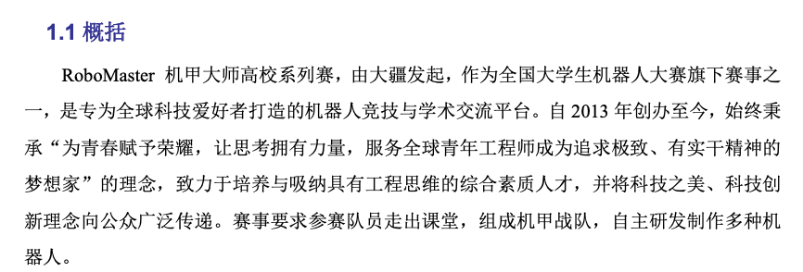
文化建设报告 Tips
文化解读
一、不要为了写而写
内容精炼，用数据和分析说话，不要搬运官方内容

Slide 27
文化建设报告 Tips
二、引导调研的目的是什么
发现痛点、验证管理层猜测、注重过程的方式方法
1）队员不多，不建议线上问卷，可以尝试以赛季规划沟通的形式一对一沟通
2）调研问题不是绝对的，根据自己队伍想验证的方向去设计

Slide 28
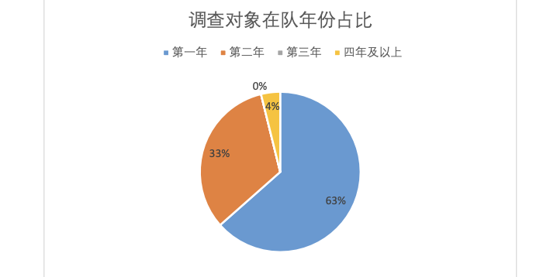
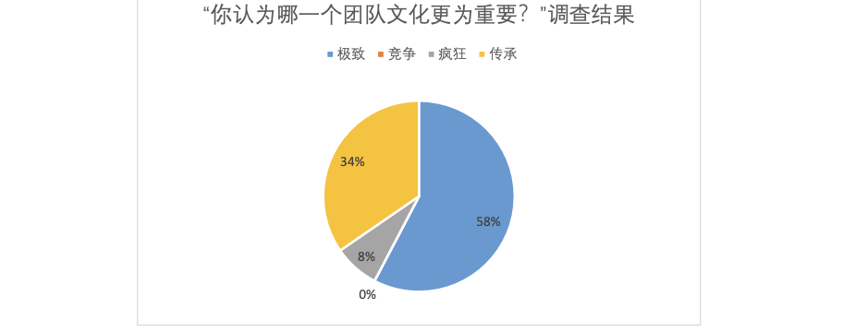
文化建设报告 Tips
三、抽象性质用案例叙述
非数据能总结的内容，用精炼文字表达

Slide 29
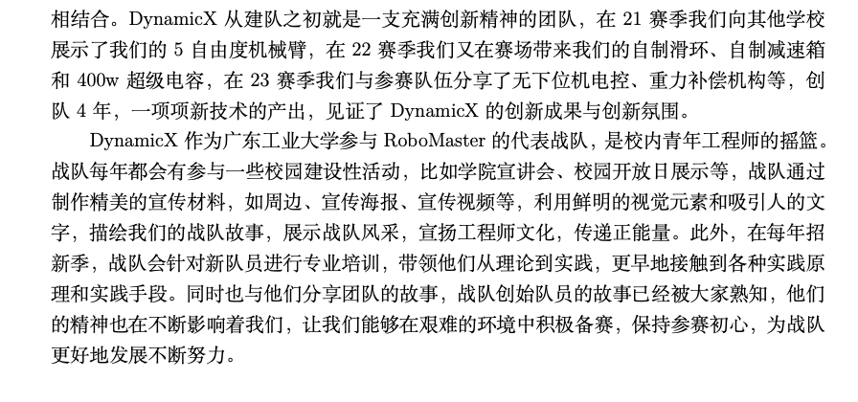
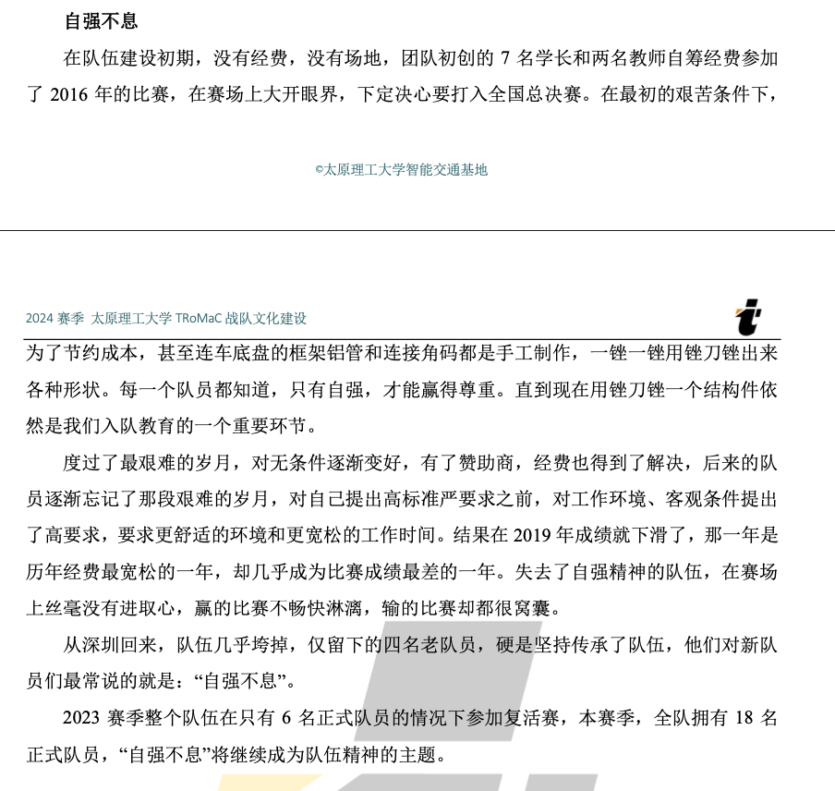
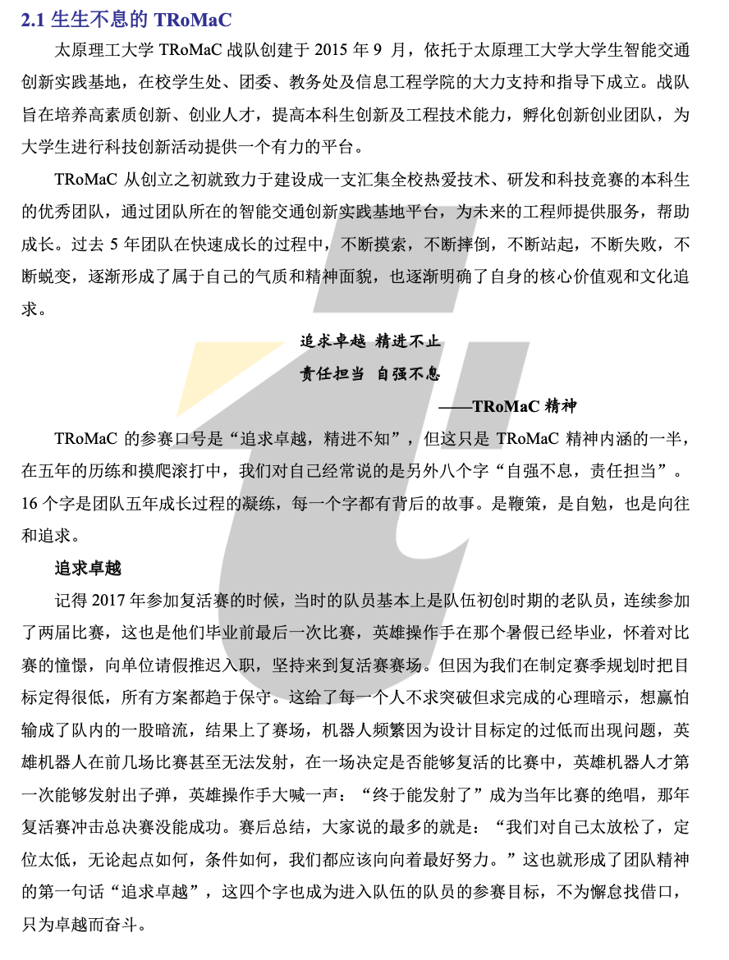
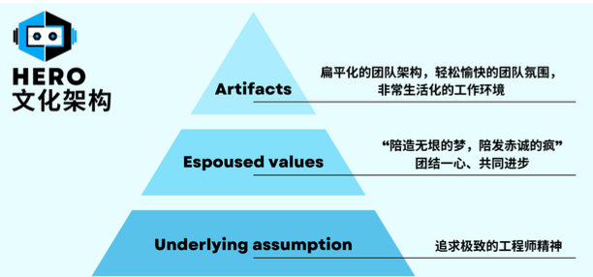
文化建设报告 Tips
队伍核心解读
一、唯一性的作用
1）对外传播，加深记忆点
2）找准文化核心或文化核心媒介

Slide 30
文化建设报告 Tips
文化建设动作
一、时间轴动作
1）设立一些可以量化的目标：在过程中跟进、在赛季复盘中去分析
E. 输出1套队伍对内对外的文化体系、包装1-x个队伍优秀人物、1-x个队伍特别的或主攻的技术点及背后研发故事
2）团建≠团队建设，团建只是文化建设中非常小的关键动作，形式也不局限于聚餐、吃饭、唱K，提倡技术分享、课程学习、内部督学

Slide 31
交流环节

